Slide 1






Thứ … ngày … tháng … năm …
Bài 4:
Yêu thương con người

Slide 2



Tiết 1

Slide 3
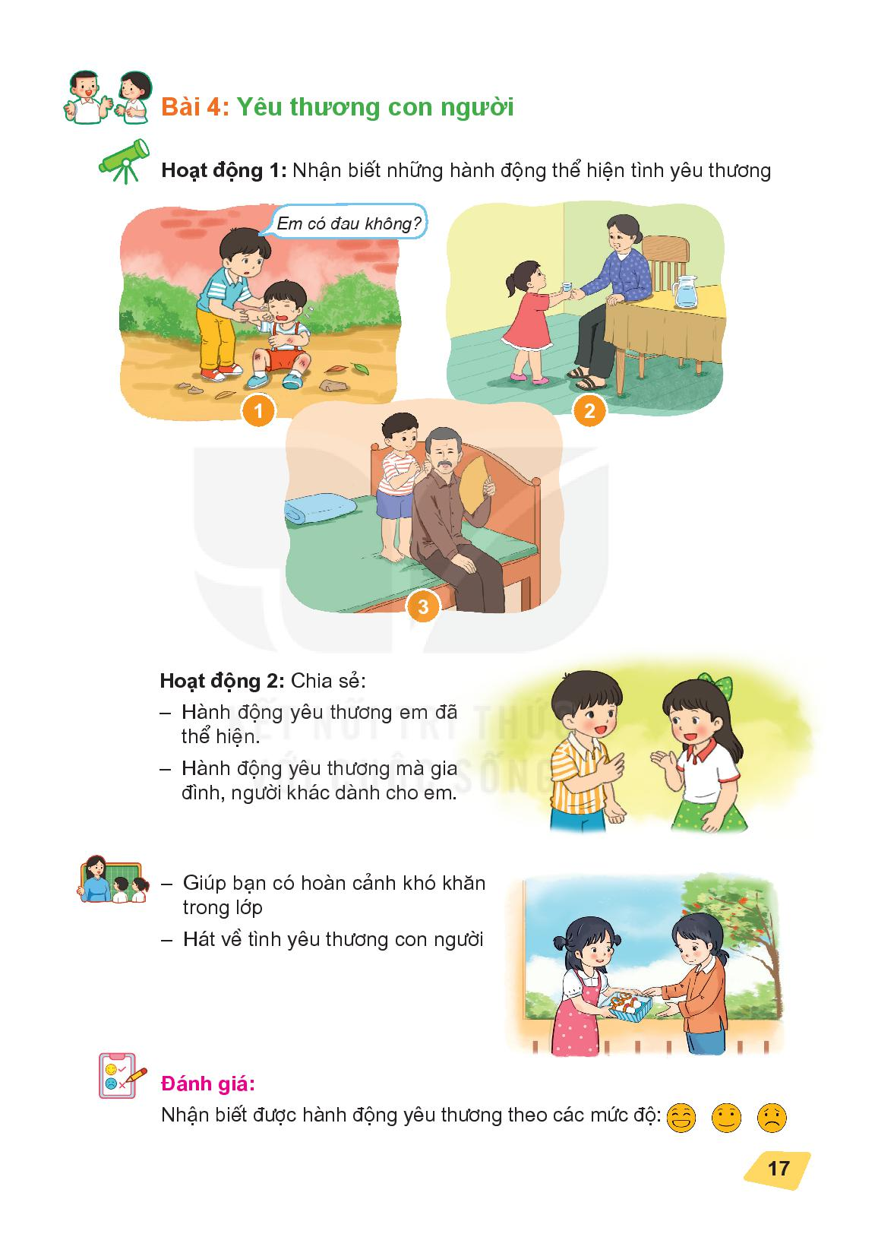

Slide 6
Tiết 2

Slide 7
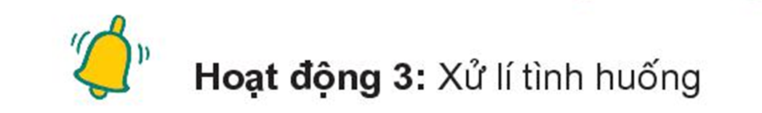
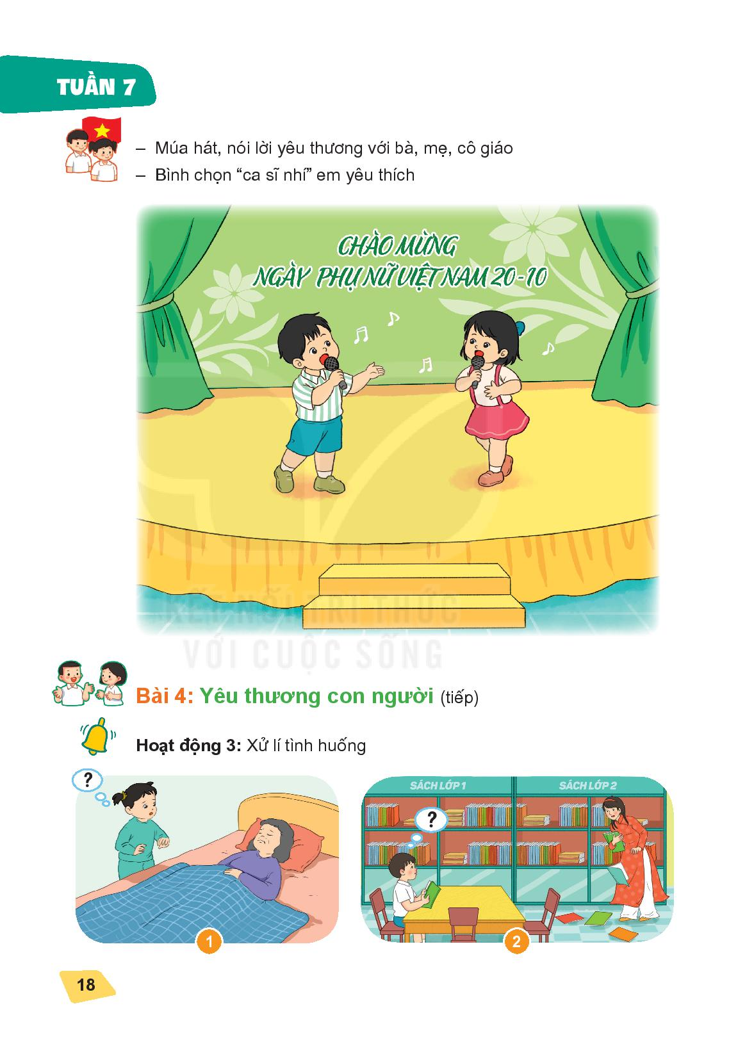

Slide 9
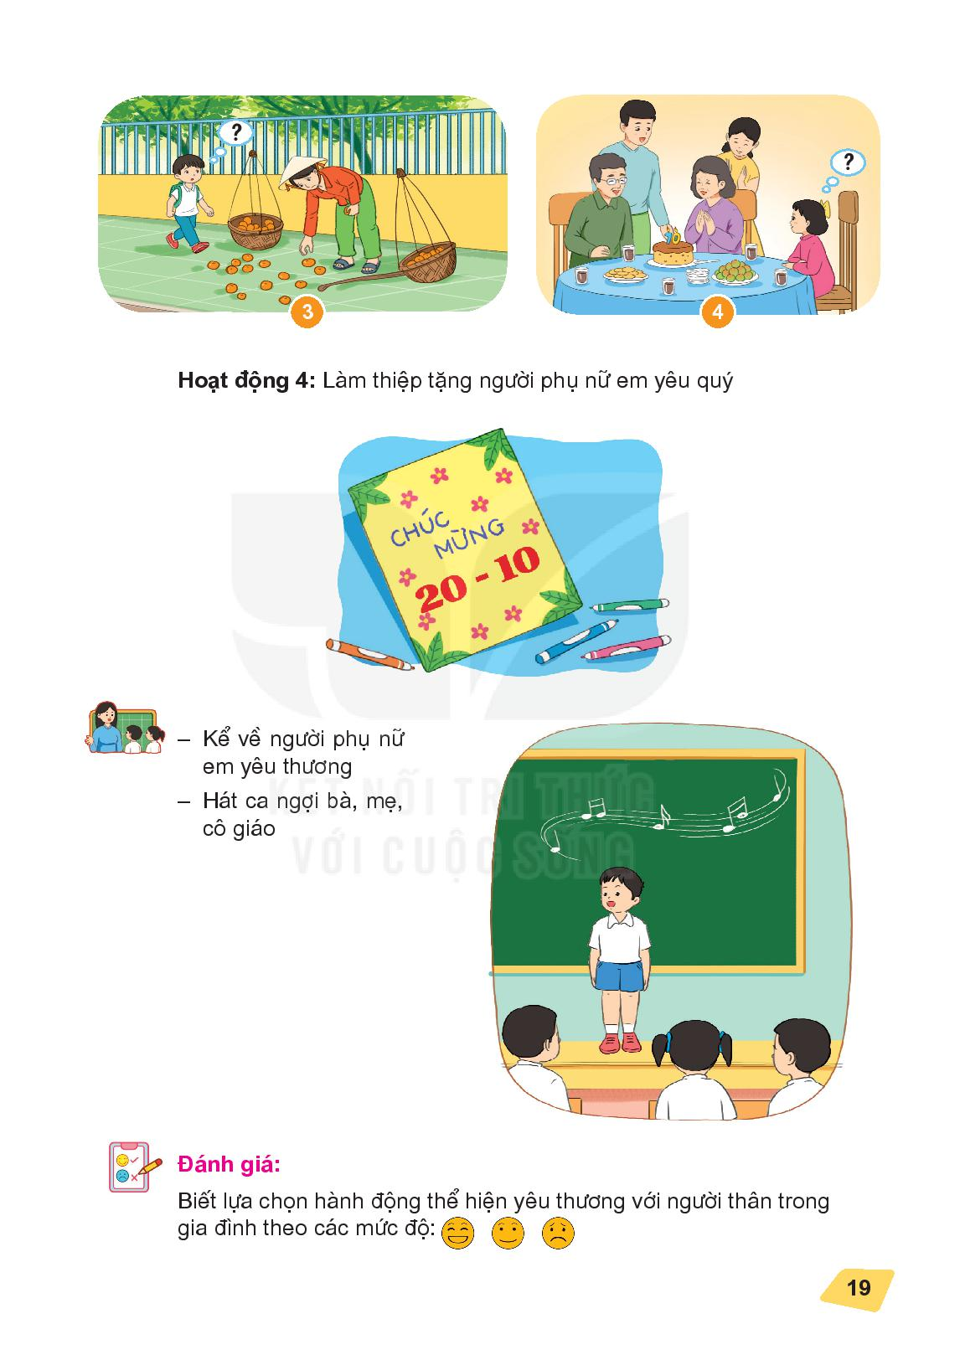

Slide 13
Tiết 3

Slide 14
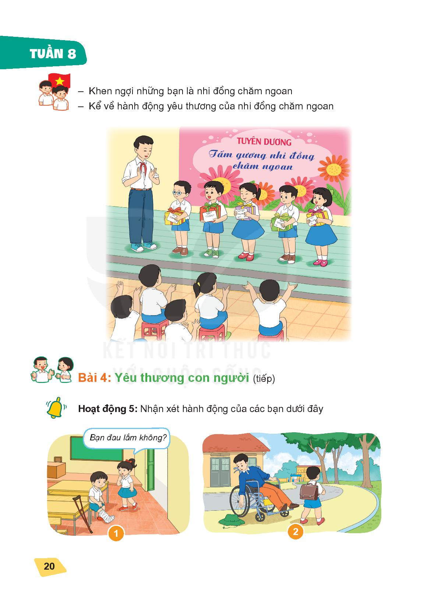

Slide 16
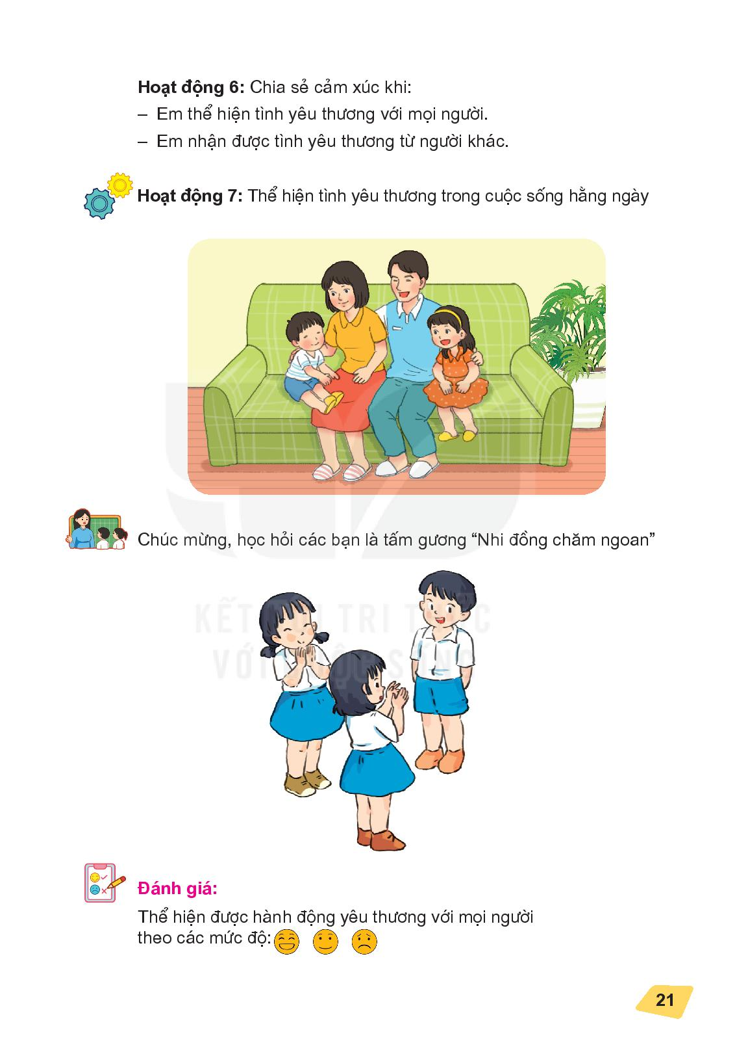

Slide 20
Chào tạm biệt các em!

